Slide 1
Billeder til illustration af hinduistiske frelsesveje
ANS

Slide 2


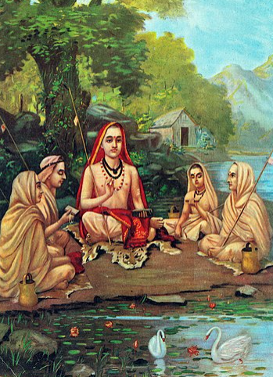



Jnana-marga=Erkendelsesvejen til moksha
-Hvem er guru på billedet, og hvad er en guru?
-Hvilke ritualer praktiseres der?
-Hvordan og hvorfor har de isoleret sig fra verden?
-Forklar det, der sker på billedet, ved brug af begrebet “Upanisad”.
-Reflekter over, om denne frelsesvej er elitær eller folkelig.

Slide 3
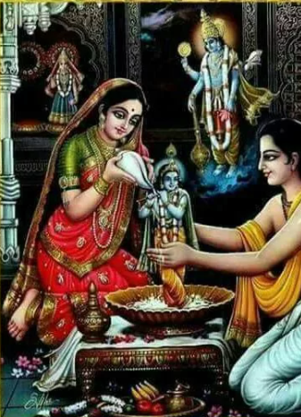
Bhakti-marga=Hengivelsesvejen til moksha
Hvor er vi henne på billedet?
-Hvilke ritualer praktiseres der?
-Forklar det, der sker på billedet, ved brug af begrebet “puja”.
-Reflekter over, om denne frelsesvej er elitær eller folkelig?

Slide 4
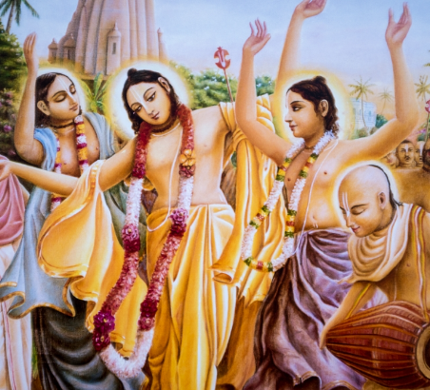
Hvilken frelsesvej?
Hvilke ritualer praktiseres på billedet?
Hvilken frelsesvej er illustreret – begrund?

Slide 5
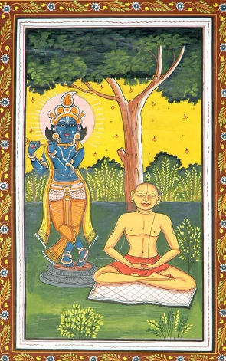
Bhakti-marga
Hvilket ritual praktiseres?
Argumenter for, hvorfor billedet illustrerer bhakti-marga.

Slide 6
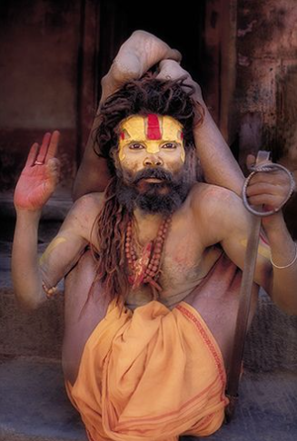
Jnana-marga
Hvilket ritual praktiseres?
Argumenter for, hvorfor billedet illustrerer jnana-marga.

Slide 7
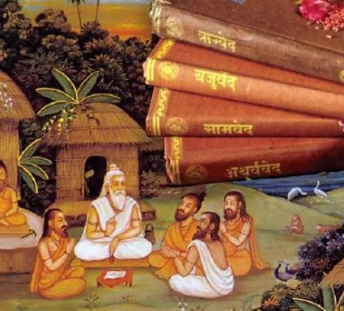
Jnana-marga
Hvilket ritual praktiseres?
Argumenter for, hvorfor billedet illustrerer jnana-marga

